Slide 1

Notes:
1. Hero Cover Slide (Premium 3-Chip Meta UX) note: [오프닝 멘트] 안드로이드 개발자라면 누구나 한 번쯤 겪는 Boolean 상태 폭발 문제를 순수 Kotlin FSM으로 해결하는 Afsm 라이브러리를 소개합니다.

Slide 2
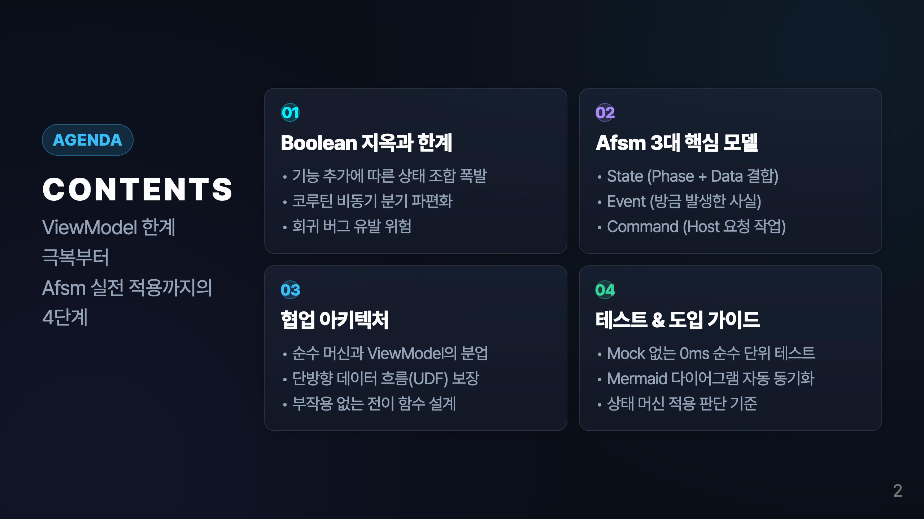
Notes:
2. Contents Slide (Asymmetric Center Balance Split) note: [목차 안내] 1부 문제점부터 4부 도입 기준까지 4개 핵심 파트로 나누어 설명합니다.

Slide 3
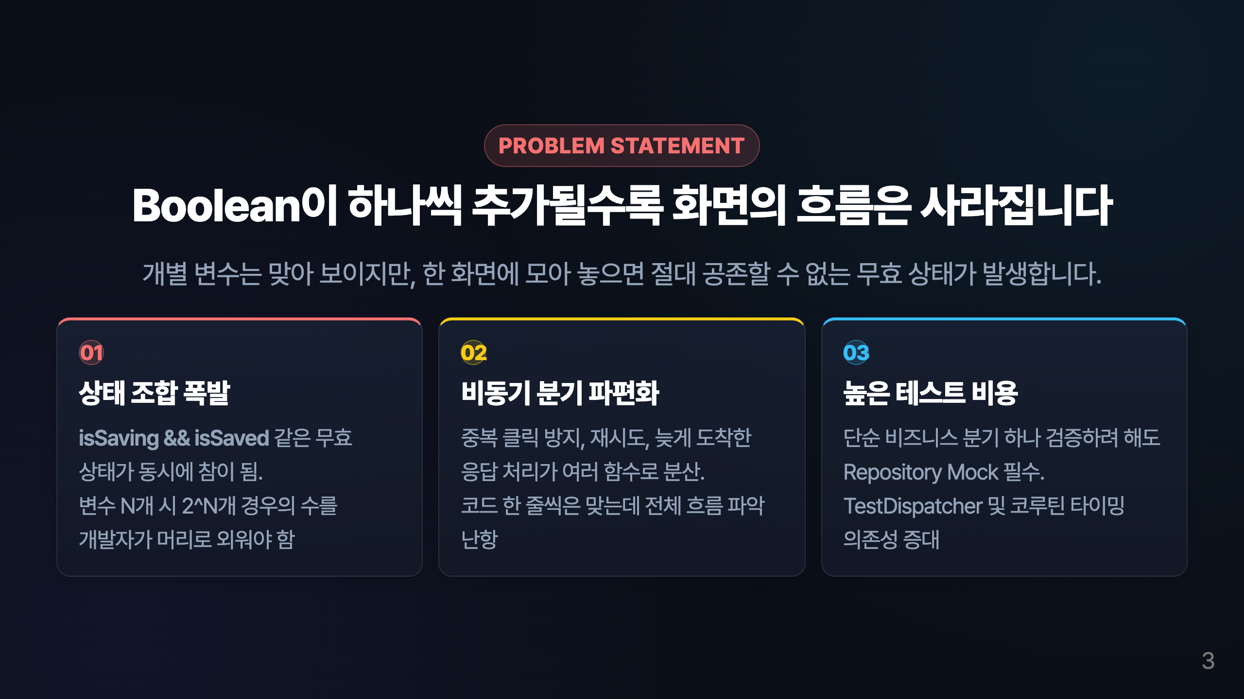
Notes:
3. Problem Statement (Unified Glassmorphism 3 Cards) note: [문제점 설명] Boolean 중심의 ViewModel이 겪는 3대 구조적 한계입니다.

Slide 4
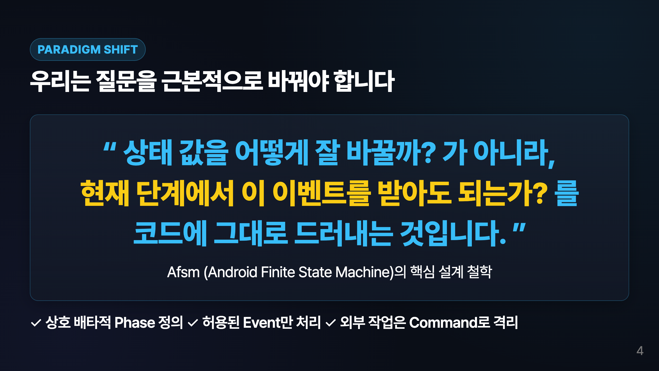
Notes:
4. Key Paradigm Shift (Center Focus Quote with Dual Highlights) note: [패러다임 전환] 상태 값 변경 중심에서 이벤트 수용 가능 여부 중심으로의 철학 전환을 강조합니다.

Slide 5
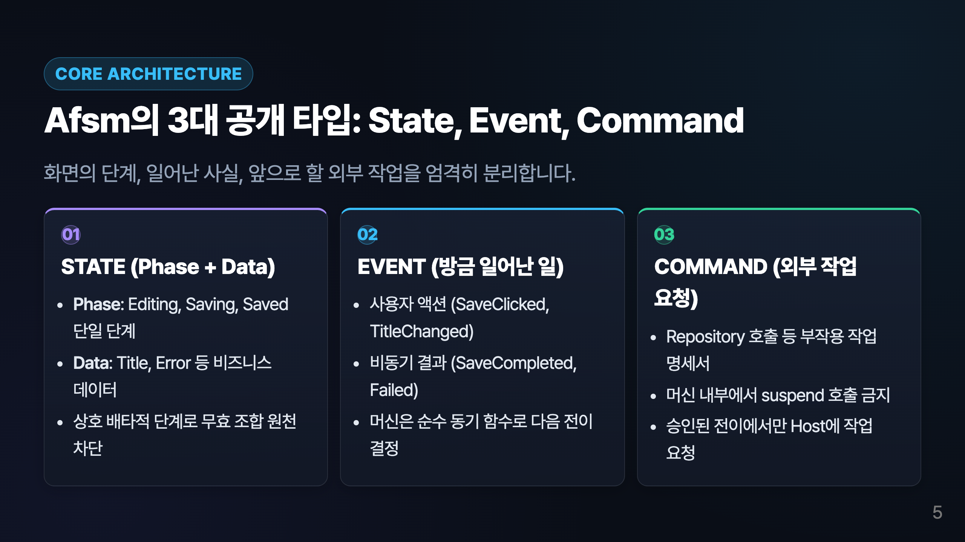
Notes:
5. Core Concepts 3 Pillars (Unified Glassmorphism Pillars) note: [핵심 개념] 3개 타입의 역할을 컬러 코딩으로 명확히 구분합니다.

Slide 6
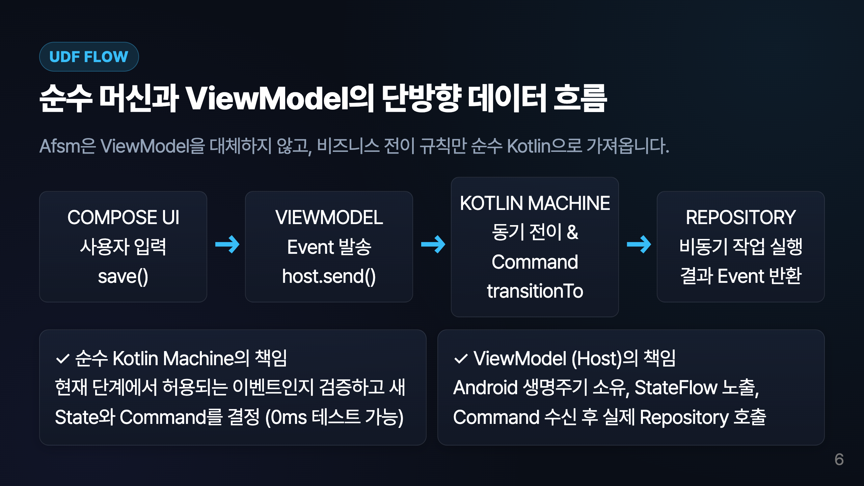
Notes:
6. Architecture & Data Flow Diagram (Unified Glassmorphism Flow) Horizontal Flow note: [아키텍처 흐름] UDF 파이프라인과 순수 머신/ViewModel의 명확한 역할 분담을 보여줍니다.

Slide 7
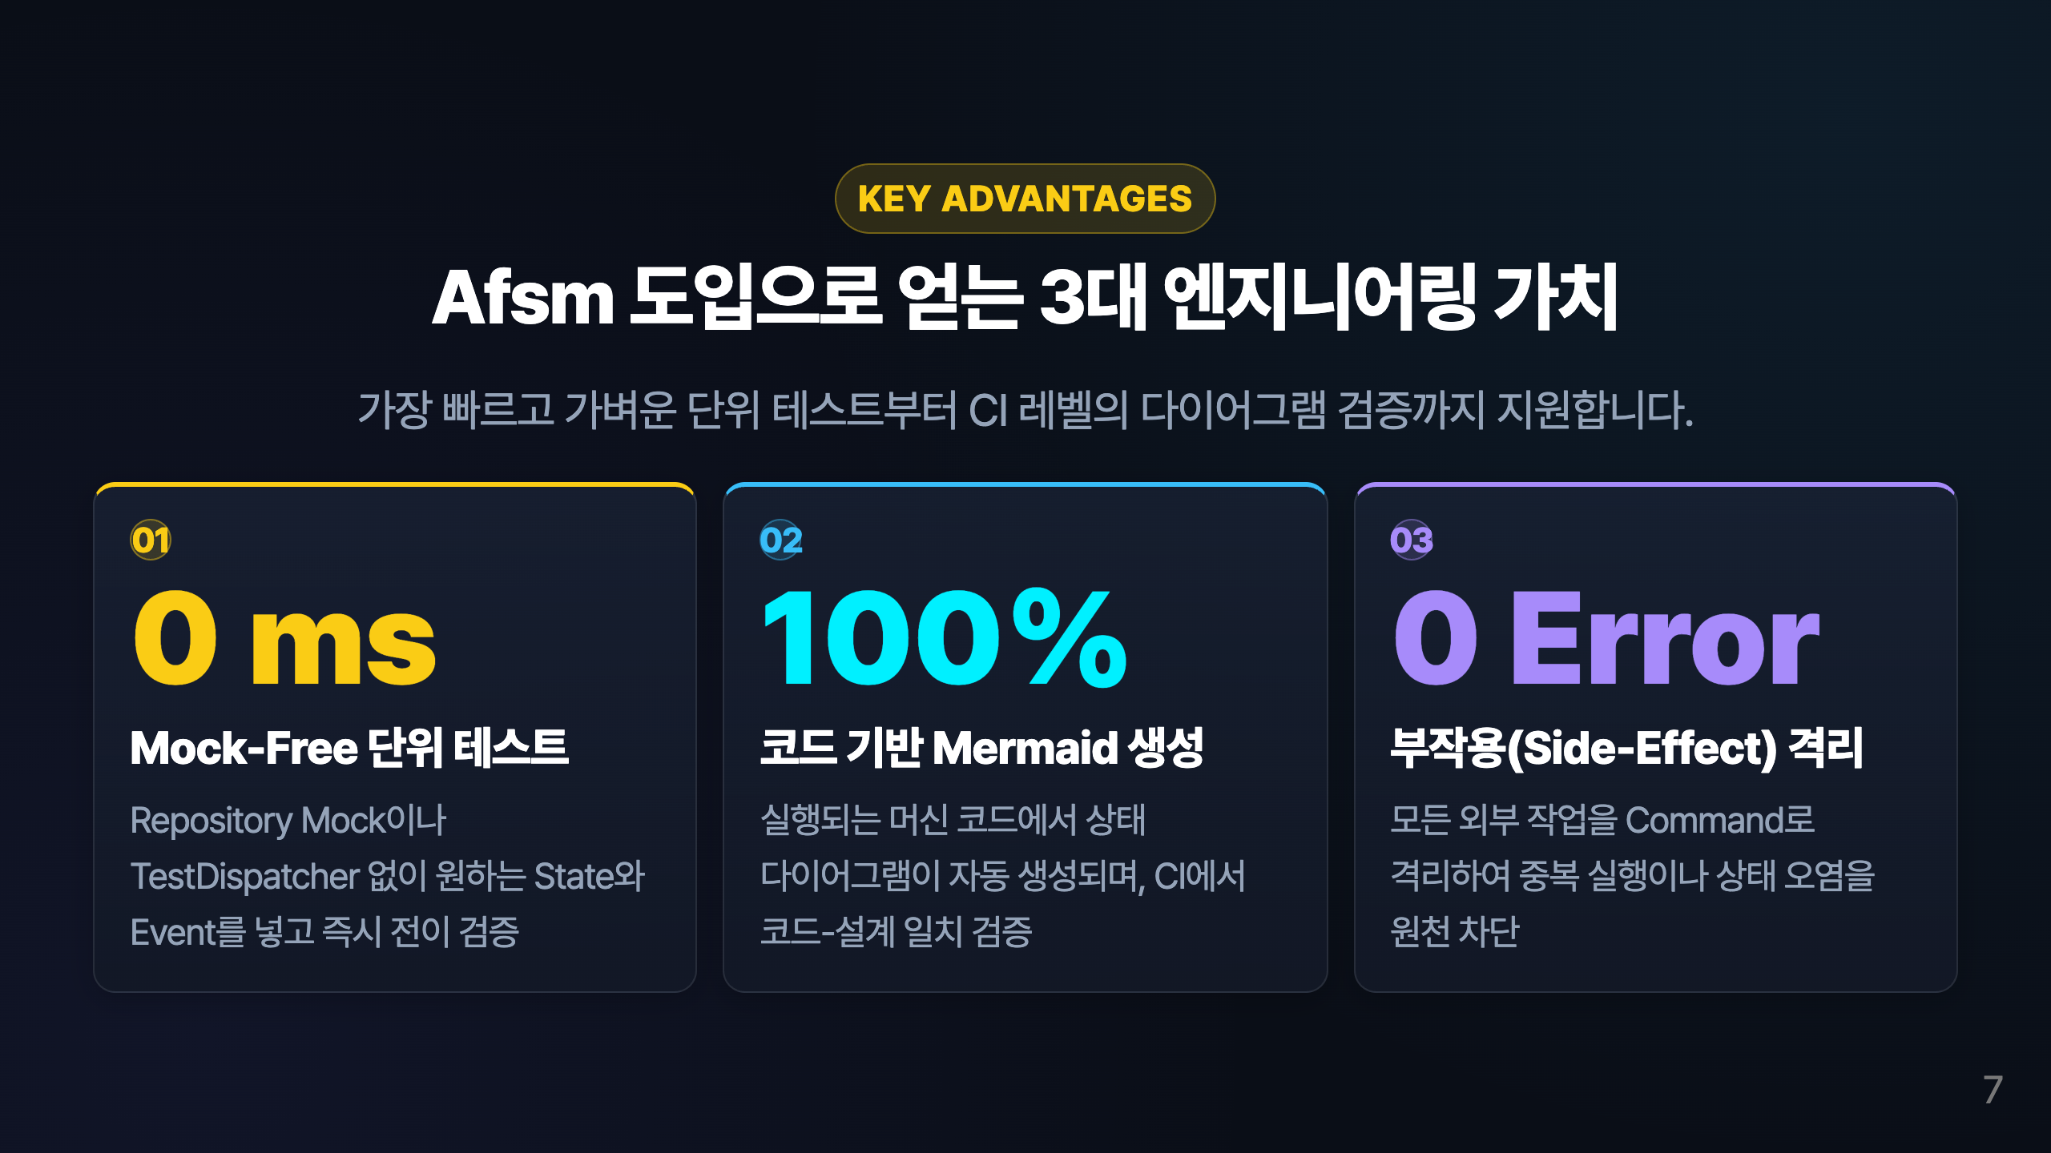
Notes:
7. Engineering Values (Unified Glassmorphism 3 Big Stats) note: [엔지니어링 가치] 0ms 테스트, 100% 다이어그램 일치, 0 Error 격리의 가치를 설명합니다.

Slide 8
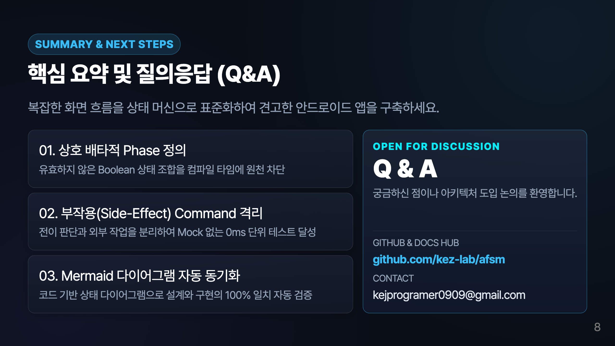
Notes:
8. Executive Closing & Q&A Hub Slide (Re-engineered UX) note: [마무리 멘트] 3가지 핵심 요약과 공식 GitHub 저장소 링크를 안내하며 발표를 마무리합니다. 질문이 있으시면 편하게 말씀해 주세요. 경청해 주셔서 감사합니다.

